Slide 1
面向对象程序设计教程
继承与派生
朱晓旭
苏州大学计算机科学与技术学院

Slide 2
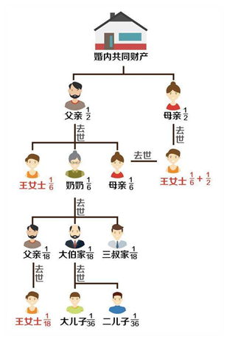
类与继承
继承的基础:类
继承
  就是用已经存在的类创建新类，新类继承已经存在类的特性，此特性包括成员数据、成员函数和访问权限。
代码重用的重要手段
帮我们描述事物的层次关系
使程序更加容易理解与扩展

Slide 3

与现实世界相符
类的继承与派生关系与客观世界的共性与特性、一般与特殊关系一致
水果
苹果
桃
西瓜
红富士
早春红玉
特小凤

Slide 4
继承与派生的目的
继承的目的：实现代码重用。
派生的目的：当新的问题出现，原有程序无法解决（或不能完全解决）时，需要对原有程序进行改造。

Slide 5
继承与派生的形式
单一继承
class <派生类名>:<基类存取限定符><基类名>
{
…
};
多重继承
class <派生类名>:<基类存取限定符><基类名>，<基类存取限定符><基类名> …
{
…
};

Slide 6
单一继承与多重继承
基类
基类1
基类2
派生类
派生类

Slide 7
继承方式
不同继承方式的影响主要体现在：
  1、派生类成员对基类成员的访问控制。
  2、派生类对象对基类成员的访问控制。
三种继承方式
  公有继承
  私有继承
  保护继承

Slide 8
公有继承(public)
基类的public和protected成员的访问属性在派生类中保持不变，但基类的private成员不可访问。
派生类中的成员函数可以直接访问基类中的public和protected成员，但不能访问基类的private成员。
通过派生类的对象只能访问基类的public成员。
Notes:
不同继承方式的影响主要体现在：
1、派生类成员对基类成员的访问控制。
2、派生类对象对基类成员的访问控制。
public方式：
特点：基类的public和protected成员的访问属性在派生类中保持不变，但基类的private成员不可访问。
具体含义：
1、派生类中的成员函数可以直接访问基类中的public和protected成员，但不能访问基类的private成员。
2、派生类的对象只能访问基类的public成员。
private方式：
特点：基类的public和protected成员都以private身份出现在派生类中，但基类的private成员不可访问。
具体含义：
1、派生类中的成员函数可以直接访问基类中的public和protected成员，但不能访问基类的private成员。
2、派生类的对象不能访问基类中的任何成员。
protected方式：
特点：基类的public和protected成员都以protected身份出现在派生类中，但基类的private成员不可访问。
具体含义：（同private方式）
1、派生类中的成员函数可以直接访问基类中的public和protected成员，但不能访问基类的private成员。
2、派生类的对象不能访问基类中的任何成员

Slide 9
例1 公有继承举例
class Point //基类Point类的声明
{public: //公有函数成员
void InitP(float xx=0, float yy=0)
{X=xx;Y=yy;}
void Move(float xOff, float yOff)
{X+=xOff;Y+=yOff;}
float GetX（ ） {return X;}
float GetY（ ） {return Y;}
private: //私有数据成员
float X,Y;
};

Slide 10
class Rectangle: public Point //派生类声明
{
public: //新增公有函数成员
void InitR(float x, float y, float w, float h)
{InitP(x,y);W=w;H=h;}//调用基类公有成员函数
float GetH（ ） {return H;}
float GetW（ ） {return W;}
private: //新增私有数据成员
float W,H;
};

Slide 11
#include<iostream.h>
#include<math.h>int main（ ）
{ Rectangle rect;
rect.InitR(2,3,20,10);
//通过派生类对象访问基类公有成员
rect.Move(3,2);
cout<<rect.GetX（ ）<<','
<<rect.GetY（ ）<<','
<<rect.GetH（ ）<<','
<<rect.GetW（ ）<<endl;
return 0;
}

Slide 12
私有继承(private)
基类的public和protected成员都以private身份出现在派生类中，但基类的private成员不可访问。
派生类中的成员函数可以直接访问基类中的public和protected成员，但不能访问基类的private成员。
通过派生类的对象不能访问基类中的任何成员。

Slide 13
例2 私有继承举例
class Rectangle: private Point //派生类声明
{public: //新增外部接口
void InitR(float x, float y, float w, float h)
{InitP(x,y);W=w;H=h;} //访问基类公有成员
void Move(float xOff, float yOff) {Point::Move(xOff,yOff);}
float GetX（ ） {return Point::GetX（ ）;}
float GetY（ ） {return Point::GetY（ ）;}
float GetH（ ） {return H;}
float GetW（ ） {return W;}
private: //新增私有数据
float W,H;
};

Slide 14
#include<iostream.h>
#include<math.h>int main（ ）
int main（ ）
{ //通过派生类对象只能访问本类成员
Rectangle rect;
rect.InitR(2,3,20,10);
rect.Move(3,2);
cout<<rect.GetX（ ）<<','
<<rect.GetY（ ）<<','
<<rect.GetH（ ）<<','
<<rect.GetW（ ）<<endl;
return 0;
}

Slide 15
保护继承(protected)
基类的public和protected成员都以protected身份出现在派生类中，但基类的private成员不可访问。
派生类中的成员函数可以直接访问基类中的public和protected成员，但不能访问基类的private成员。
通过派生类的对象不能访问基类中的任何成员

Slide 16
protected 成员的特点与作用
对建立其所在类对象的模块来说（水平访问时），它与 private 成员的性质相同。
对于其派生类来说（垂直访问时），它与 public 成员的性质相同。
既实现了数据隐藏，又方便继承，实现代码重用。

Slide 17
例3 protected 成员举例
class A {
protected:
int x;
}
int main（ ）
{
A a;
a.X=5; //错误
}

Slide 18
class A {
protected:
int x;
}
class B: public A{
public:
void Function（ ）;
};
void B:Function（ ）
{
X=5; //正确
}

Slide 19
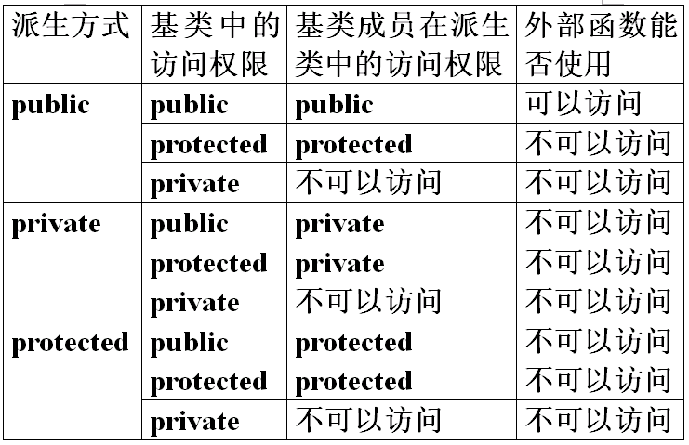
公有派生、私有派生与保护派生（续）

Slide 20
基类与派生类的构造函数
基类的构造函数不被继承，需要在派生类中自行声明。
派生类的对象时，将自动执行基类与派生类的构造函数
  基类的构造函数在派生类构造函数之前执行
传递参数
  可以通过派生类构造函数显式调用基类的构造函数，从而为基类构造函数传递参数

Slide 21
单一继承时的构造函数
派生类名::派生类名(基类所需的形参，本类成员所需的形参):基类名(参数)
{
本类成员初始化赋值语句；
}；

Slide 22
基类与派生类的构造函数(续1)
class A{
public:
A()
{
cout<<“class A"<<endl;
}
};
class B:public A{
public:
B()
{
cout<<"class B"<<endl;
}
};

Slide 23
基类与派生类的构造函数(续2)
class A {
private：
int va;
public:
A(int i)
{
va = i;
}
};
class B :public A {
private:
int vb;
public:
B(int j, int i):A(i)
{
vb = j;
}
};

Slide 24
多继承时的构造函数
派生类名::派生类名(基类1形参，基类2形参，...基类n形参，本类形参):基类名1(参数), 基类名2(参数), ...基类名n(参数)
{
本类成员初始化赋值语句；
}；

Slide 25
多继承且使用组合时
的构造函数
派生类名::派生类名(基类1形参，基类2形参，...基类n形参，本类形参):基类名1(参数), 基类名2(参数), ...基类名n(参数)，对象数据成员的初始化
{
本类成员初始化赋值语句；
}；

Slide 26
基类与派生类的析构函数
执行顺序
  调用析构函数的过程与构造函数相反
  首先执行派生类的析构函数，然后执行基类的析构函数

Slide 27
基类与派生类的名字冲突
同名覆盖原则
与基类中有相同成员时：
若未强行指名，则通过派生类对象使用的是派生类中的同名成员。
如要通过派生类对象访问基类中被覆盖的同名成员，应使用基类名限定。

Slide 28
例4 多继承同名覆盖举例
#include <iostream.h>
class B1 //声明基类B1
{
public: //外部接口
int nV;
void fun（ ）{cout<<"Member of B1"<<endl;}
};

Slide 29
class B2 //声明基类B2
{ public: //外部接口
int nV;
void fun（ ）{cout<<"Member of B2"<<endl;}
};
class D1: public B1, public B2
{ public:
int nV; //同名数据成员
void fun（ ）{cout<<"Member of D1"<<endl;} //同名函数成员
};

Slide 30
void main（ ）
{ D1 d1;
d1.nV=1;
//对象名.成员名标识, 访问D1类成员
d1.fun（ ）;
d1.B1::nV=2;
//作用域分辨符标识, 访问基类B1成员
d1.B1::fun（ ）;
d1.B2::nV=3;
//作用域分辨符标识, 访问基类B2成员
d1.B2::fun（ ）;
}

Slide 31
基类与派生类的名字冲突（续）
class A {
public:
int get () { return 1;}
};
class B:public A {
public:
int get () { return 2;}
};
void main()
{
A a;
B b;
int i = a.get();
int j = b.get();
int k = b.A::get();
}
作用域分辨操作符

Slide 32
二义性问题
在多继承时，基类与派生类之间，或基类之间出现同名成员时，将出现访问时的二义性（不确定性）——采用虚函数或支配（同名覆盖）原则来解决。
当派生类从多个基类派生，而这些基类又从同一个基类派生，则在访问此共同基类中的成员时，将产生二义性——采用虚基类来解决。

Slide 33
二义性问题举例
class A
{
public:
void f（ ）;
};
class B
{
public:
void f（ ）;
void g（ ）;
};
class C: public A, piblic B
{ public:
void g（ ）;
void h（ ）;
};
如果声明：C c1;
则 c1.f（ ）; 具有二义性
而 c1.g（ ）; 无二义性（同名覆盖）

Slide 34
二义性的解决方法
解决方法一：用类名来限定
c1.A::f（ ） 或 c1.B::f（ ）
解决方法二：同名覆盖
在C 中声明一个同名成员函数f（ ），f（ ）再根据需要调用 A::f（ ） 或 B::f（ ）

Slide 35
二义性问题举例
class B
{ public:
int b;
}
class B1 : public B
{
private:
int b1;
}
class B2 : public B
{
private:
int b2;
};
class C : public B1,public B2
{
public:
int f（ ）;
private:
int d;
}

Slide 36
下面的访问是二义性的：
C c;
c.b
c.B::b
下面是正确的：
c.B1::b
c.B2::b

Slide 37
派生类C的对象的存储结构示意图：
b
B类成员
B1类成员
b1
b
B类成员
C类对象
B2类成员
b2
d

Slide 38
虚拟继承
class A {
public:
int value;
};
class B :public A{
……
};
class C:public A {
……
}
class D:public B,public C {
public:
int get() { return value};
};
这个value值从何而来？

Slide 39
虚拟继承（续）
class A {
public:
int value;
};
class B:public virtual A{
……
};
class C:public virtual A {
……
}
class D:public B,public C {
public:
int get() { return value};
};

Slide 40
虚基类举例
class B{ private: int b;};
class B1 : virtual public B { private: int b1;};
class B2 : virtual public B { private: int b2;};
class C : public B1, public B2{ private: float d;}
下面的访问是正确的：
C cobj;
cobj.b;

Slide 41
虚基类的派生类对象存储结构示意图：
B
B1
B2
C
B1类成员
b1
B2类成员
C类对象
b2
d
b
B类成员

Slide 42
例5 虚基类举例
B0类
void fun（ ）;
D1类
void fun（ ）;
void fund（ ）;
int nV;
int nv;
int B1::nV1;
int B2::nV2;
int nVd;
B1类
B2类
int nV1;
int nV2;
D1类
void fund（ ）;
int nVd;

Slide 43
B0
B0
B1
B1新增成员
B0
B0
D1
B2
B2新增成员
nV,fun（ ）
D1新增成员

Slide 44
#include <iostream.h>
class B0 //声明基类B0
{
public: //外部接口
int nV;
void fun（ ）{cout<<"Member of B0"<<endl;}
};
class B1: virtual public B0 //B0为虚基类，派生B1类
{
public: //新增外部接口
int nV1;
};

Slide 45
class B2: virtual public B0 //B0为虚基类派生B2类
{ public: //新增外部接口
int nV2;
};
class D1: public B1, public B2 //派生类D1声明
{ public: //新增外部接口
int nVd;
void fund（ ）{cout<<"Member of D1"<<endl;}
};
void main（ ） //程序主函数
{ D1 d1; //声明D1类对象d1
d1.nV=2; //使用直接基类
d1.fun（ ）;
}

Slide 46
赋值兼容原则
一个公有派生类的对象在使用上可以被当作基类的对象，反之则禁止。具体表现在：
  派生类的对象可以被赋值给基类对象。
  派生类的对象可以初始化基类的引用。
  指向基类的指针也可以指向派生类。

Slide 47
例6 赋值兼容规则举例
派生类成员的标识与访问
#include <iostream.h>
class B0 //基类B0声明
{ public:
void display（ ）{cout<<"B0::display（ ）"<<endl;} //公有成员函数
};

Slide 48
class B1: public B0
{
public:
void display() {cout<<"B1::display() "<<endl;}
};
class D1: public B1
{
public:
void display() {cout<<"D1::display() "<<endl;}
};
void fun(B0 *ptr)
{ ptr->display（ ）; //"对象指针->成员名" }

Slide 49
void main（ ） //主函数
{ B0 b0; //声明B0类对象
B1 b1; //声明B1类对象
D1 d1; //声明D1类对象
B0 *p; //声明B0类指针
p=&b0; //B0类指针指向B0类对象
fun(p);
p=&b1; //B0类指针指向B1类对象
fun(p);
p=&d1; //B0类指针指向D1类对象
fun(p);
}

